Slide 1
CHÀO MỪNG QUÝ
THẦY CÔ TỚI DỰ GIỜ THĂM LỚP
KHOA HỌC TỰ NHIÊN 7
Họ và tên GV: Chu Thị Thoa

Slide 2
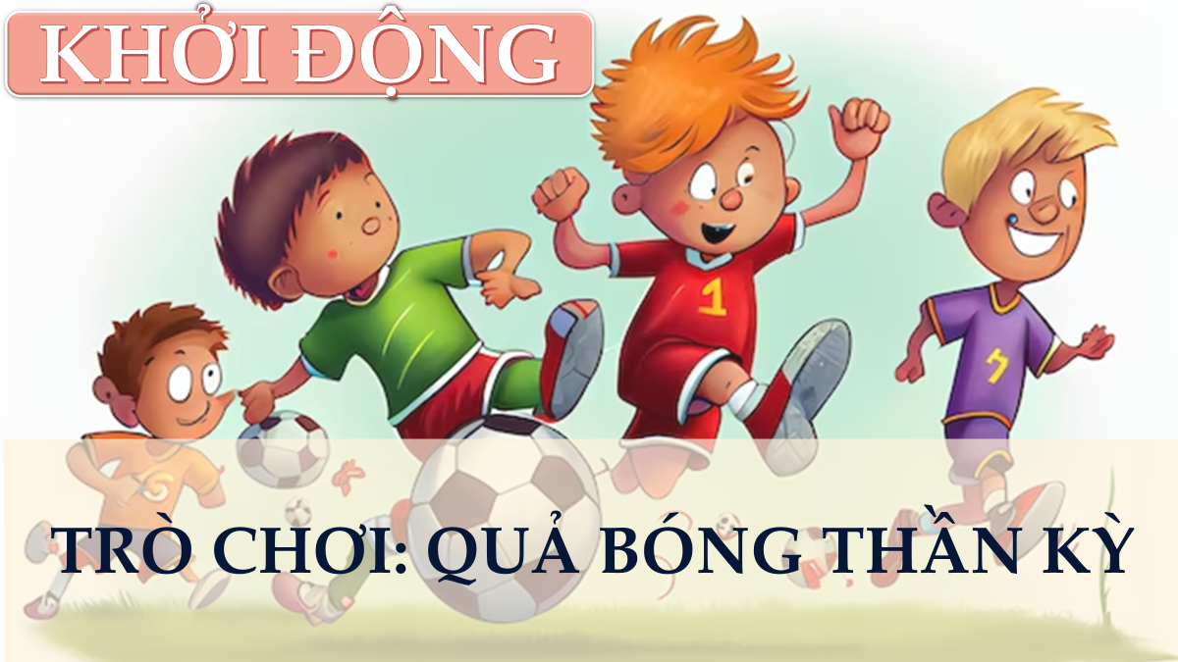
KHỞI ĐỘNG
TRÒ CHƠI: QUẢ BÓNG THẦN KỲ

Slide 3
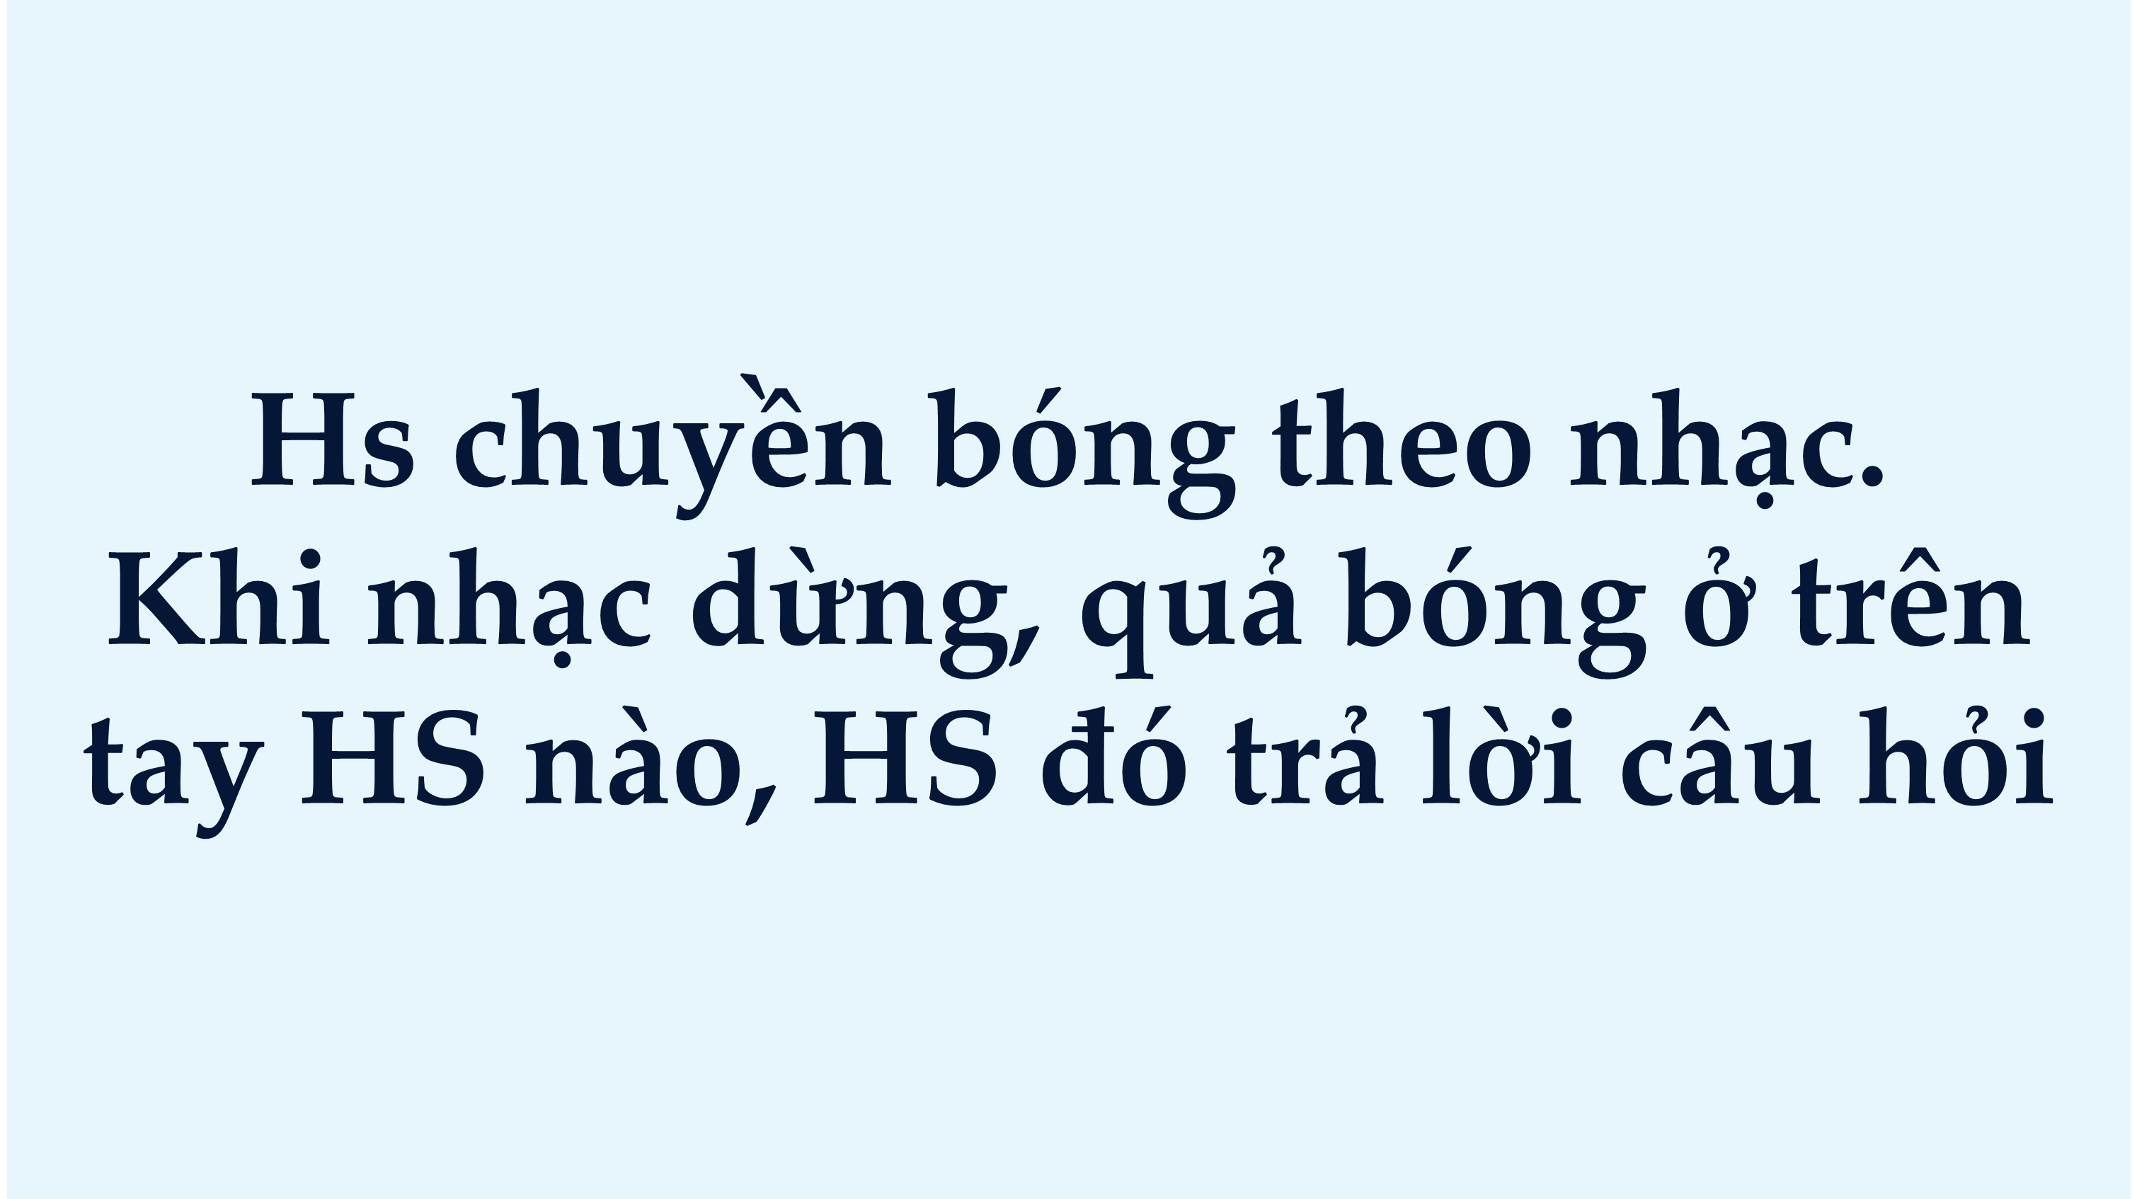

Hs chuyền bóng theo nhạc.
Khi nhạc dừng, quả bóng ở trên tay HS nào, HS đó trả lời câu hỏi

Slide 4

TRÒ CHƠI: QUẢ BÓNG THẦN KỲ
Nguyên tử X có 11 proton và 12 neutron. Tổng số hạt trong nguyên tử X là:
34 hạt

Slide 5
TRÒ CHƠI: QUẢ BÓNG THẦN KỲ
Khối lượng của nguyên tử X bằng 19 amu, số electron của nguyên tử đó là 9. Số neutron của nguyên tử X là:
10 neutron

Slide 6
TRÒ CHƠI: QUẢ BÓNG THẦN KỲ
Trong một nguyên tử có số proton bằng 5, số electron trong các lớp của vỏ nguyên tử, viết từ lớp trong ra lớp ngoài, lần lượt là:
2, 3

Slide 7
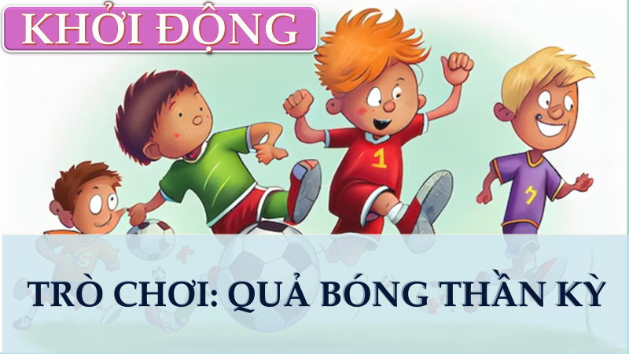
TRÒ CHƠI: QUẢ BÓNG THẦN KỲ
Nguyên tử carbon có điện tích hạt nhân là + 6, số proton của nguyên tử carbon là:
6 proton

Slide 8
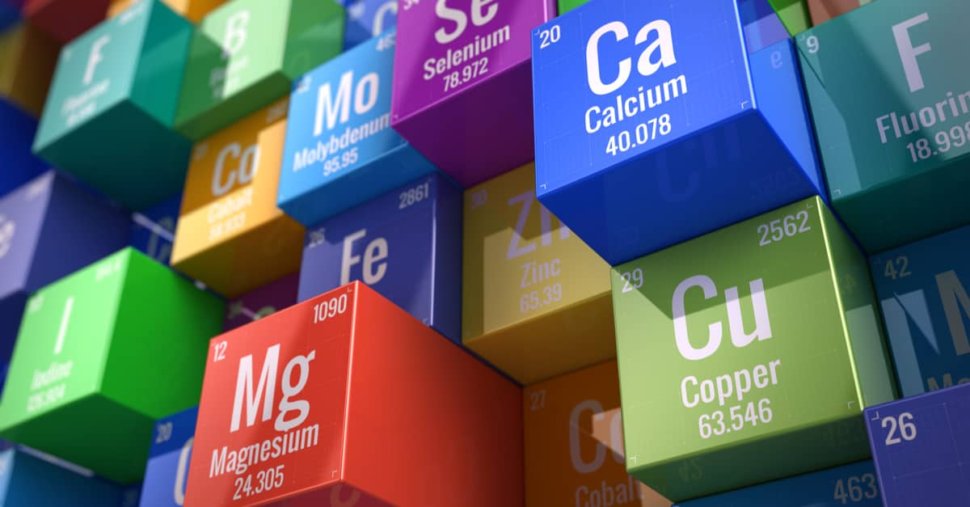
BÀI 3. NGUYÊN TỐ HÓA HỌC
7th Grade

Slide 9
NỘI DUNG CHÍNH
I
II
NGUYÊN TỐ HÓA HỌC
TÊN GỌI VÀ KÍ HIỆU CỦA NGUYÊN TỐ HÓA HỌC

Slide 10
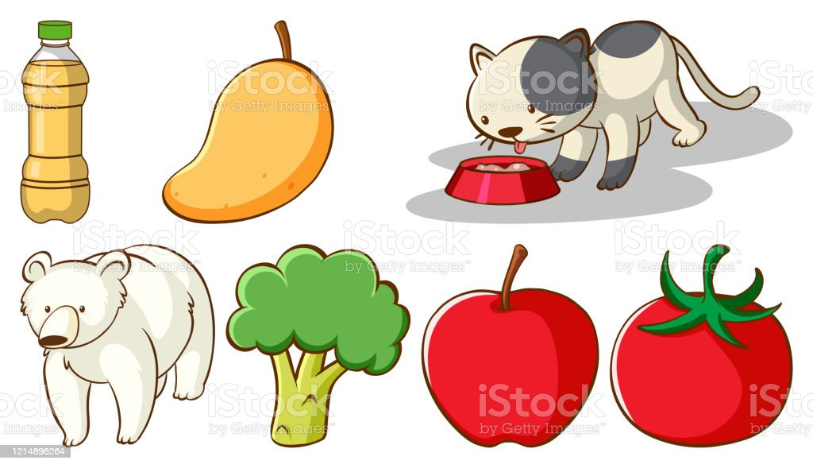
Nguyên tố hóa học có mặt ở khắp mọi nơi,
chúng cấu tạo nên vạn vật ở trên Trái Đất.

Slide 11
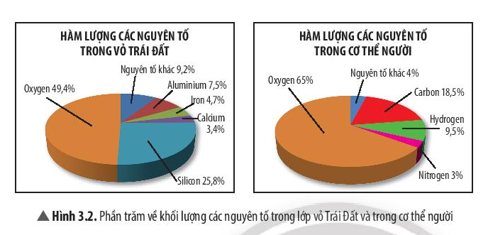
2. Nguyên tố nào chiếm tỉ lệ phần trăm lớn nhất trong cơ thể người?
1. Nguyên tố nào chiếm hàm lượng cao nhất trong vỏ Trái Đất?
→ Hàm lượng oxygen trong vỏ Trái Đất chiếm tỉ lệ cao nhất
→ Nguyên tố oxygen chiếm tỉ lệ phần trăm lớn nhất trong cơ thể người.

Slide 12
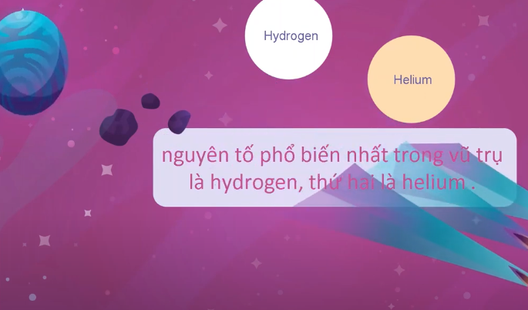

Slide 13
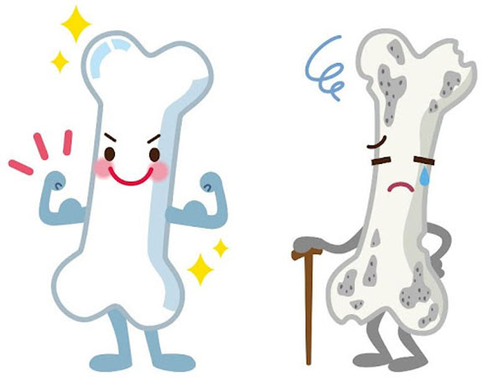
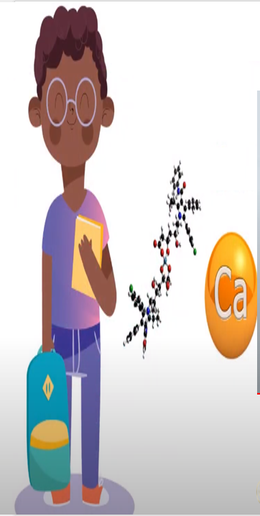

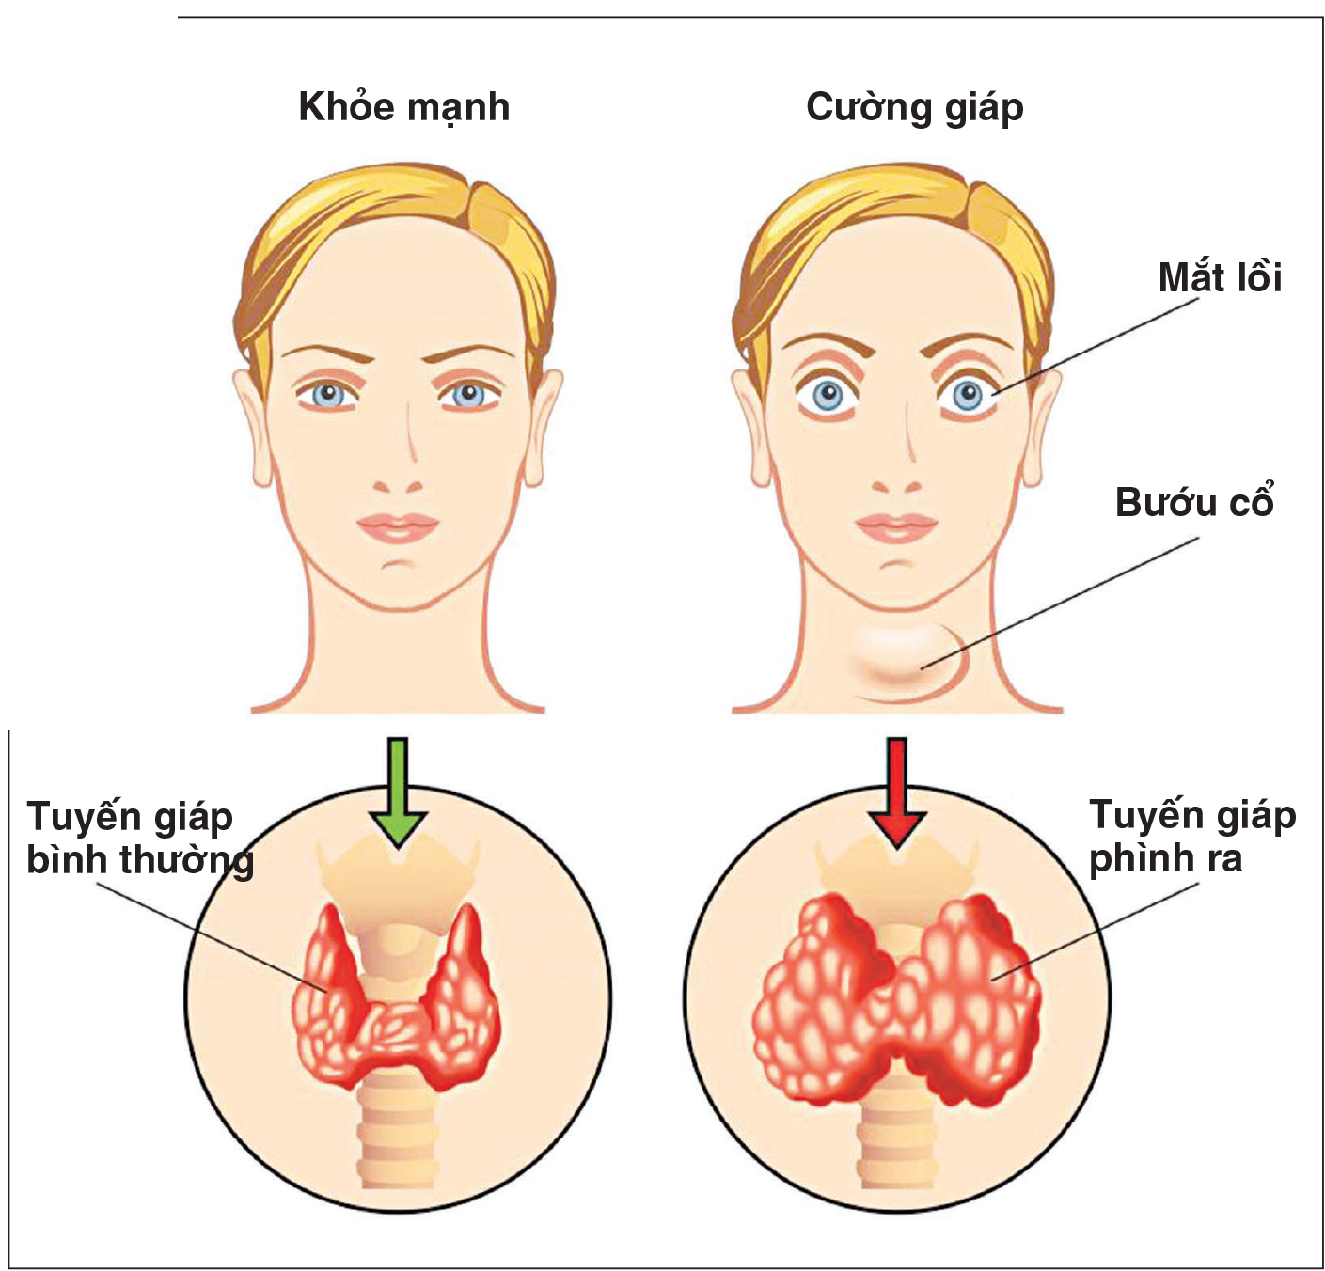

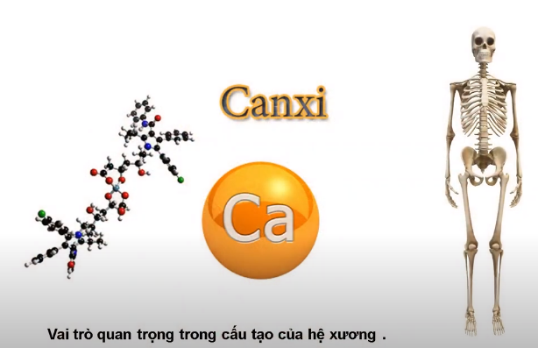
→ Nguyên tố cần thiết ngăn ngừa bệnh bướu cổ ở người: iodine (i-ốt).

Slide 14
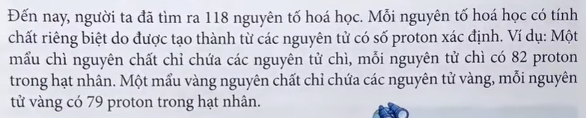
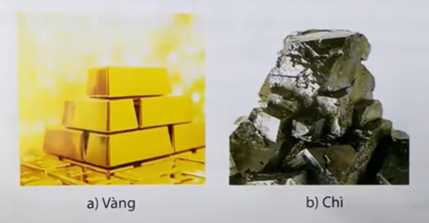


Slide 15

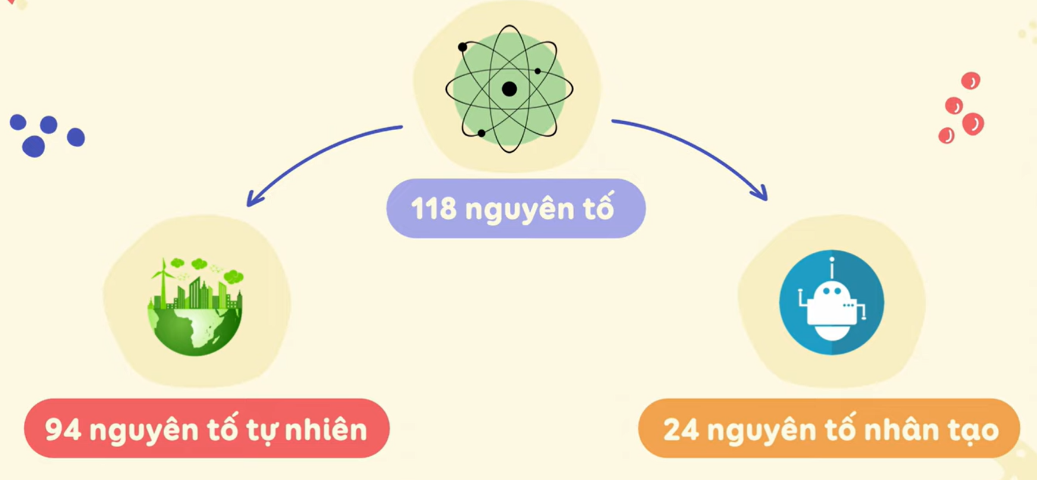

Slide 16
Nguyên tố hóa học là gì?
Tập hợp những nguyên tử cùng loại có cùng số proton trong hạt nhân được gọi là nguyên tố hóa học.

Slide 17
I. NGUYÊN TỐ HÓA HỌC
- Tập hợp những nguyên tử cùng loại có cùng số proton trong hạt nhân được gọi là nguyên tố hóa học.
- Số proton trong hạt nhân là số hiệu nguyên tử. Mỗi nguyên tố hoá học chỉ có duy nhất một số hiệu nguyên tử.
- Các nguyên tử thuộc cùng một nguyên tố hoá học có thể có số neutron khác nhau.

Slide 18
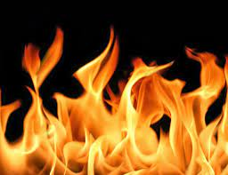
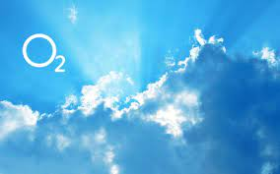
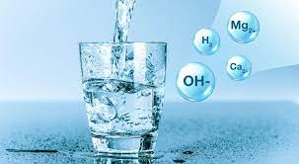
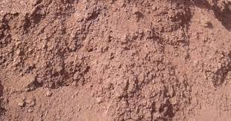
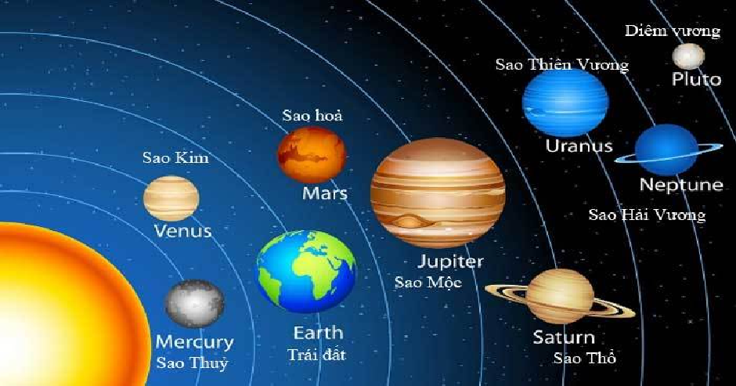
Em có biết:
Ở Hy lạp cổ đại, người ta tin rằng mọi thứ đều được tạo ra từ một hoặc nhiều “nguyên tố” là lửa, không khí, nước và đất.
Còn ở Trung Hoa cổ đại họ sử dụng năm “nguyên tố” đó là kim, mộc, thủy, hỏa và thổ để giải thích các hiện tượng của thế giới tự nhiên.

Slide 19
Thảo luận nhóm để nhận biết nguyên tố hóa học dựa vào số proton và trả lời câu hỏi: (5 phút)
12 nguyên tử có số proton và số neutron lần lượt là (p,n)
A
(1,0)
D
(1,1)
E
(1,2)
G
(6,6)
I
(6,8)
M
(7,7)
Q
(8,8)
R (8,9)
T
(8,10)
X
(20,20)
Y
(19,20)
Z
(19,20)
+ Em có thể xếp bao nhiêu ô vuông?
(Mỗi ô vuông biểu thị 1 nguyên tố hóa học)
+ Các nguyên tử nào thuộc cùng một nguyên tố hóa học?

Slide 20
+ Em có thể xếp bao nhiêu ô vuông?
(Mỗi ô vuông biểu thị 1 nguyên tố hóa học)
+ Các nguyên tử nào thuộc cùng một nguyên tố hóa học?
A
(1,0)
D
(1,1)
E
(1,2)
G
(6,6)
I
(6,8)
M
(7,7)
Q
(8,8)
R (8,9)
T
(8,10)
X
(20,20)
Y
(19,20)
Z
(19,20)
1
A,D.E
2
G,I
5
X
6
Y,Z
3
Q,R.T
4
M

Slide 21
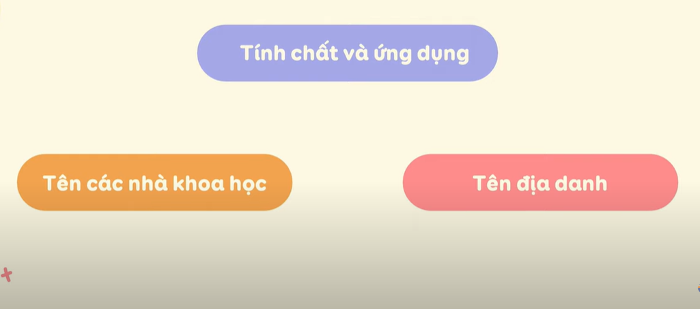

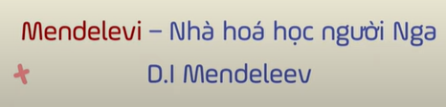
II - TÊN GỌI VÀ KÍ HIỆU CỦA NGUYÊN TỐ HÓA HỌC
1. Tên gọi của nguyên tố hóa học
Poloni do Nữ bác học Marie Curie tìm thấy nên được đặt tên theo tên gọi của quê hương bà - Đất nước Ba Lan (Poland)
Tên gọi của các nguyên tố được đặt tên theo nhiều cách khác nhau, như dựa vào tính chất và ứng dụng của nguyên tố; tên của các nhà KH tìm ra nguyên tố đó; hoặc là đặt theo tên của các địa danh...

Slide 22
II - TÊN GỌI VÀ KÍ HIỆU CỦA NGUYÊN TỐ HÓA HỌC
1. Tên gọi của nguyên tố hóa học
- Tên gọi của các nguyên tố hóa học được đặt theo nhiều cách khác nhau
- Ngày nay tên gọi của các nguyên tố hóa học được quy định thống nhất trên toàn Thế giới theo IUPAC.

Slide 23
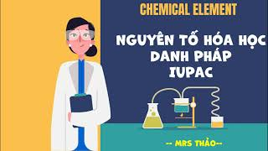
IUPAC là viết tắt tên tiếng Anh có nghĩa là “ Liên minh Quốc tế về Hóa học cơ bản và Hóa học ứng dụng”

Slide 24
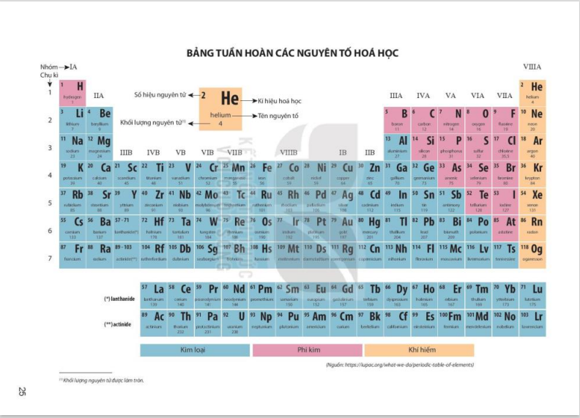

Slide 25
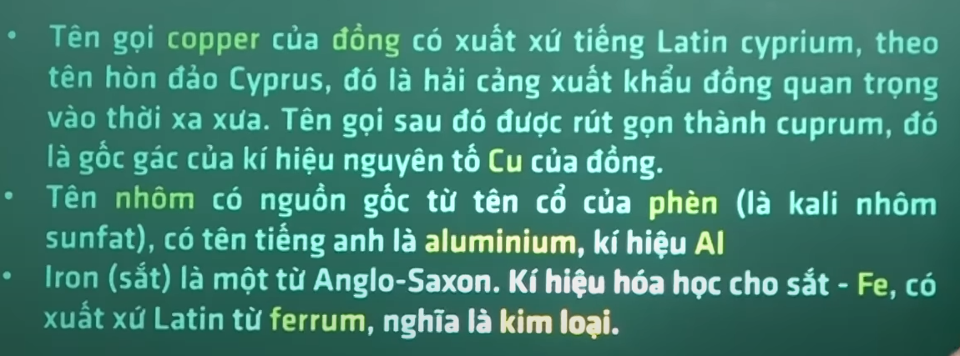
Thảo luận
Trình bày nguồn gốc và tên gọi của một số nguyên tố có nhiều ứng dụng trong cuộc sống như đồng, sắt, nhôm?

Slide 26
Thảo luận
Trình bày nguồn gốc và tên gọi của một số nguyên tố có nhiều ứng dụng trong cuộc sống như đồng, sắt, nhôm?
- Đồng: Từ tiếng Latin "Cuprum" hoặc "Cuprus" - tên gọi của đảo Síp, nơi cung cấp đồng cho nhân dân cổ xưa.
- Nhôm: Từ tiếng Latin "alumen", "aluminis" nghĩa là sinh ra phèn (nhôm có trong thành phần của phèn).
- Sắt: Từ tên gọi cổ xưa của sắt là "Ferrum" nghĩa là kim loại

Slide 27
Luyện tập:
Ghép nối nội dung bên trái với nội dung bên phải để tạo thành một mệnh đề hoàn chỉnh
Đáp án có chữ cái ứng với số thứ tự nhận định nào thì điền chữ cái đó vào ô tương ứng dưới đây
STT | 1 | 2 | 3 | 4 | 5 | 6 | 7 | 8 | 9 | 10 | 11
Chữ cái
Ghép các chữ cái thành từ khóa thích hợp

Slide 28
Ghép nối cột A với cột B để tạo thành mệnh đề hoàn chỉnh
STT | Cột A |  | Cột B
3 | Nguyên tố hoá học là tập hợp nguyên tử cùng loại có |  | Calcium (Y)
9 | Nguyên tố hoá học tham gia cấu tạo xương và răng của người và động vật |  | Carbon (Â)
2 | Nguyên tố phổ biến nhất trong vũ trụ |  | Cùng số proton trong hạt nhân (I)
5 | Tên gọi của nguyên tử nhôm là |  | Hydrogen (R)
1,6 | Nguyên tố phổ biến nhất trong lớp vỏ trái đất là
1,6 | Nguyên tố phổ biến nhất trong lớp vỏ trái đất là |  | Oxygen (T)
4,8 | Than chì và kim cương đều được tạo thành từ nguyên tử nguyên tố |  | các nguyên tố hoá học (H)
7 | Đồng ( copper ) và carbon là
7 | Hemoglobin là một protein có vai trò |  | Aluminium (N)
10 | Con người đã tìm ra |  | Iodine (Ô)
11 | Nguyên tố cần thiết ngăn ngừa bệnh bướu cổ ở người. |  | 118 nguyên tố hoá học (C)

Slide 29
ĐÁP ÁN
STT | Cột A |  | Cột B
3 | Nguyên tố hoá học là tập hợp nguyên tử cùng loại có |  | Calcium (Y)
9 | Nguyên tố hoá học tham gia cấu tạo xương và răng của người và động vật |  | Carbon (Â)
2 | Nguyên tố phổ biến nhất trong vũ trụ |  | Cùng số proton trong hạt nhân (I)
5 | Tên gọi của nguyên tử nhôm là |  | Hydrogen (R)
1,6 | Nguyên tố phổ biến nhất trong lớp vỏ trái đất là
1,6 | Nguyên tố phổ biến nhất trong lớp vỏ trái đất là |  | Oxygen (T)
4,8 | Than chì và kim cương đều được tạo thành từ nguyên tử nguyên tố |  | các nguyên tố hoá học (H)
7 | Đồng ( copper ) và carbon là
7 | Hemoglobin là một protein có vai trò |  | Aluminium (N)
10 | Con người đã tìm ra |  | Iodine (Ô)
11 | Nguyên tố cần thiết ngăn ngừa bệnh bướu cổ ở người. |  | 118 nguyên tố hoá học (C)

Slide 30

Đáp án từ khóa
STT | 1 | 2 | 3 | 4 | 5 | 6 | 7 | 8 | 9 | 10 | 11
CHỮ CÁI | T | R | I | Â | N | T | H | Ầ | Y | C | Ô
Tri ân thầy cô

Slide 31
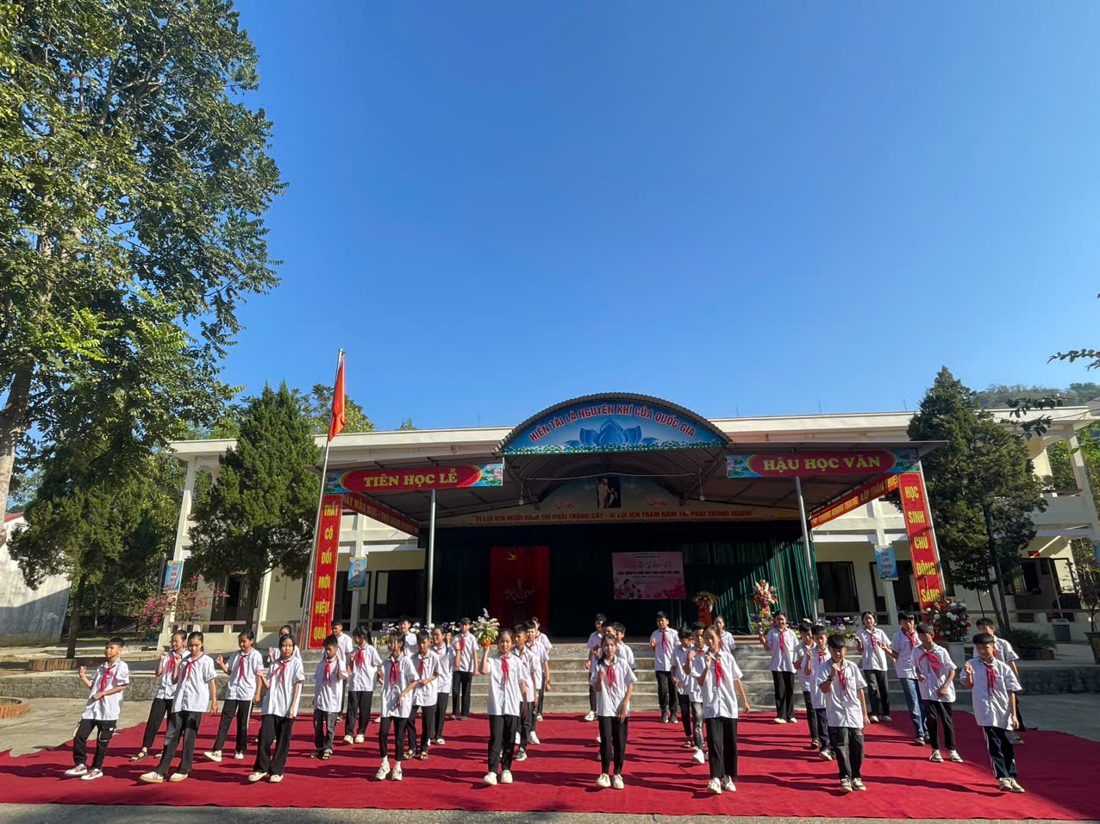

Slide 32
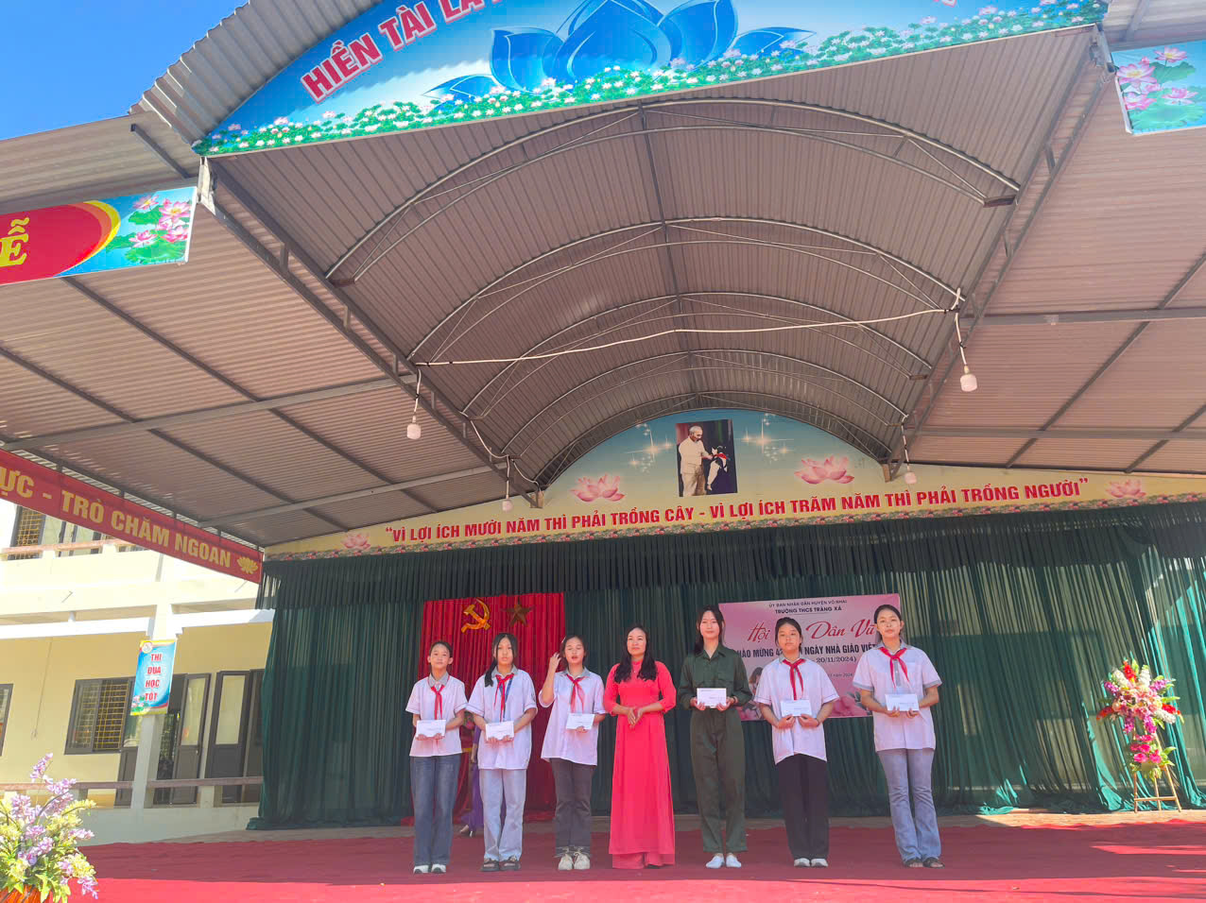

Slide 33
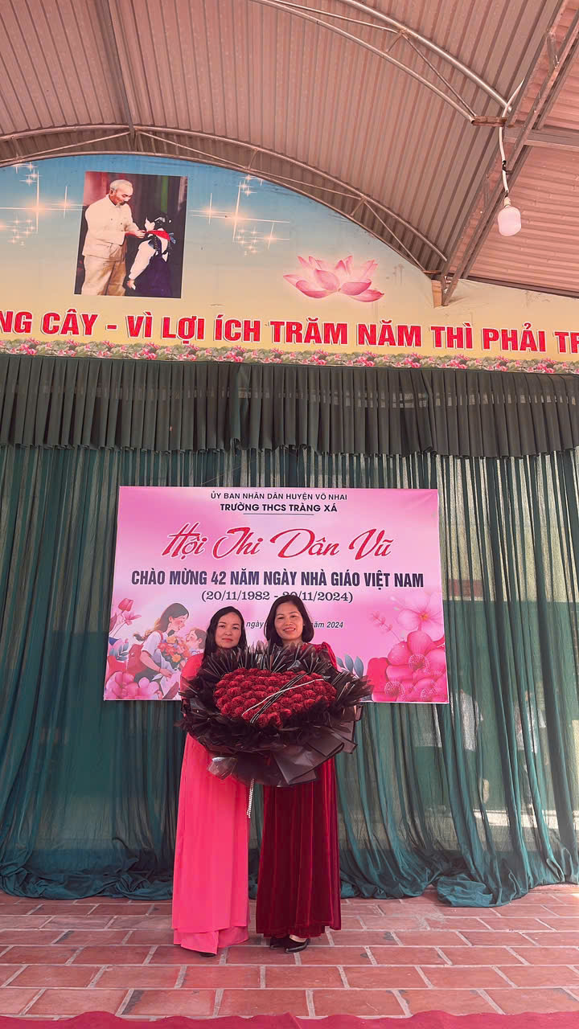
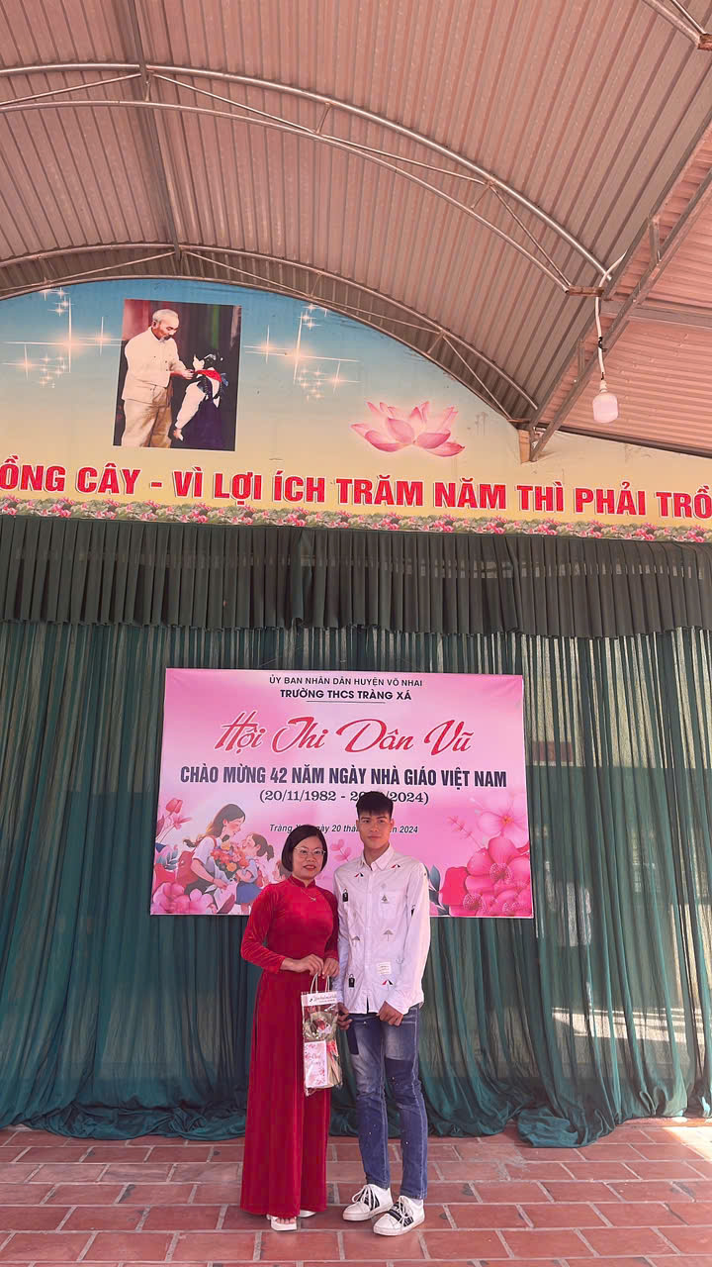
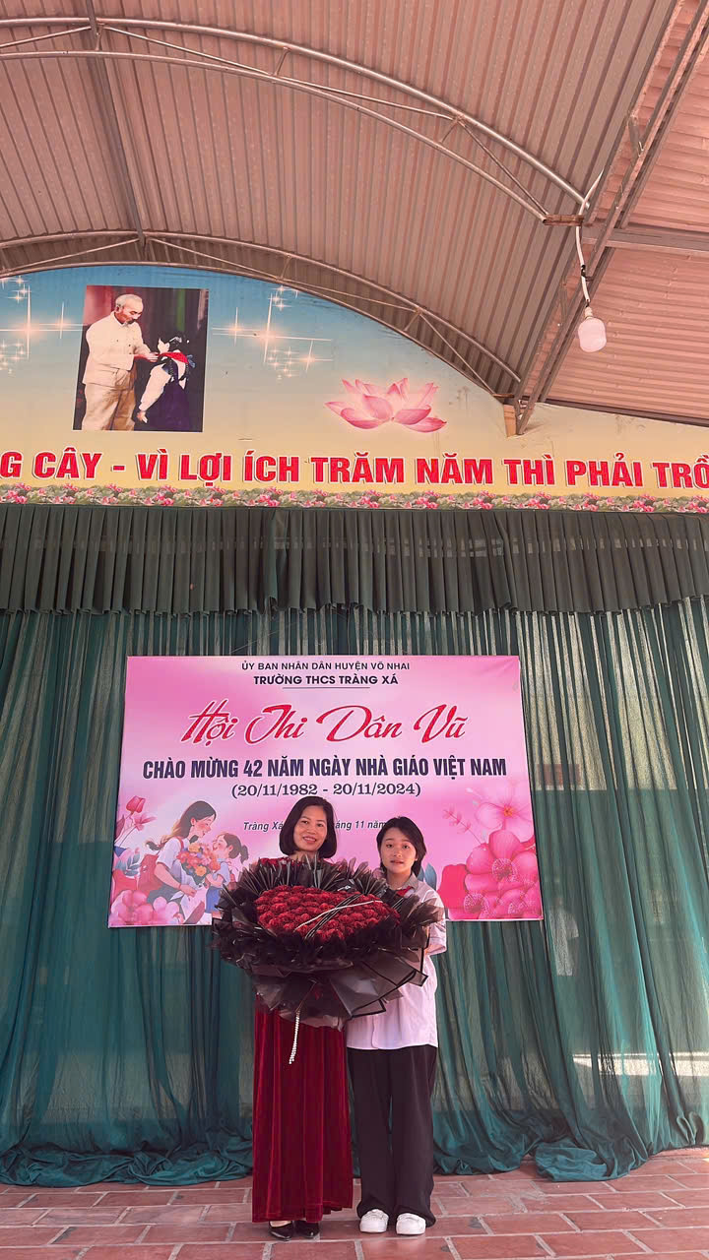

Slide 34

DẶN DÒ
- Học lý thuyết
- BTVN:

